Slide 1


Slide 2

Sobre a aula
Objetivos:
Criar novos campos
Ajuste de visualização para os objetos
Melhor a qualidade dos dados

Slide 3
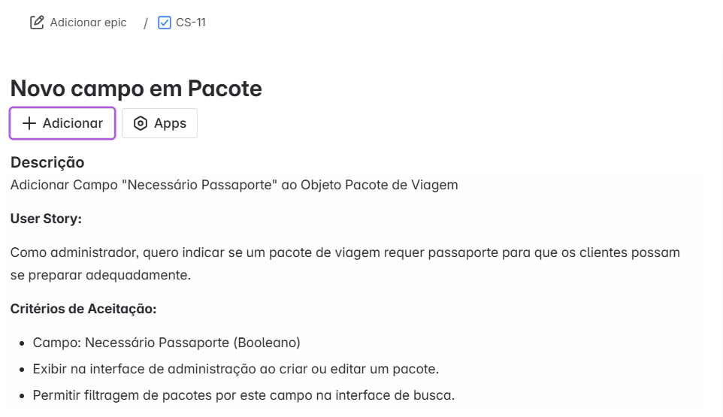
Card 11

Slide 4
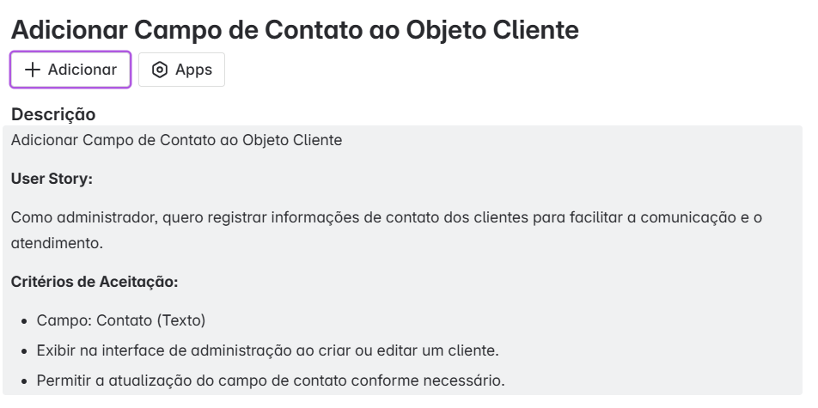
Card 12

Slide 5
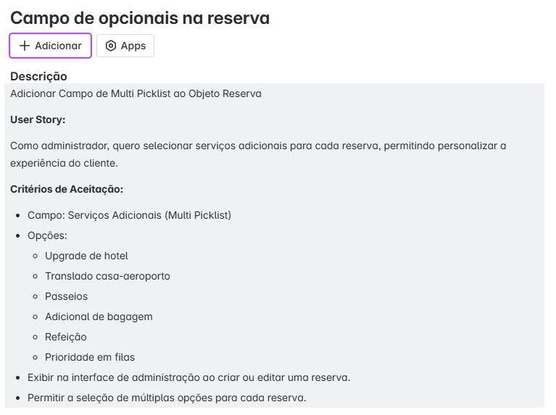
Card 13

Slide 6
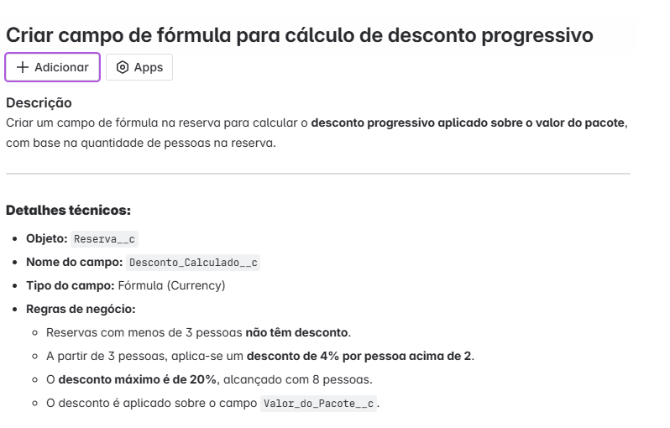
Card 14

Slide 7
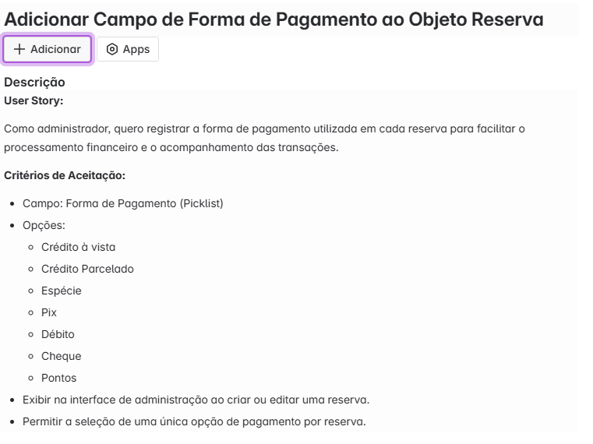
Card 15

Slide 8
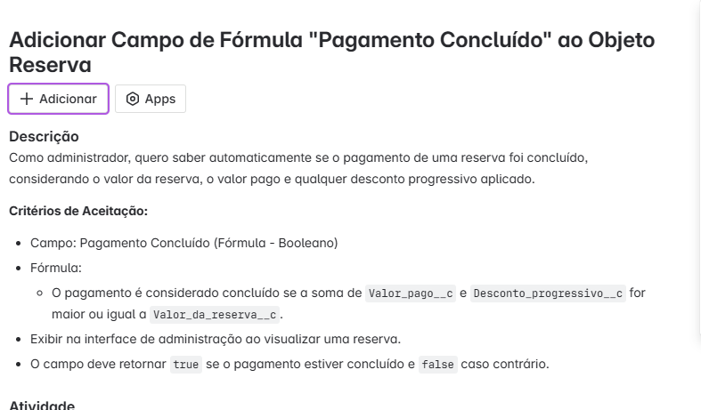
Card 16

Slide 9
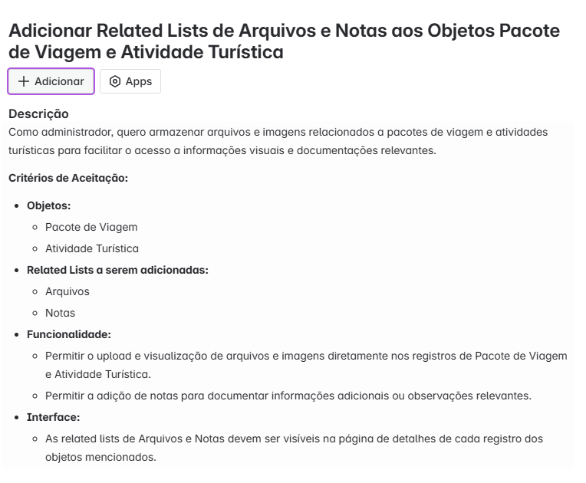
Card 17

Slide 10
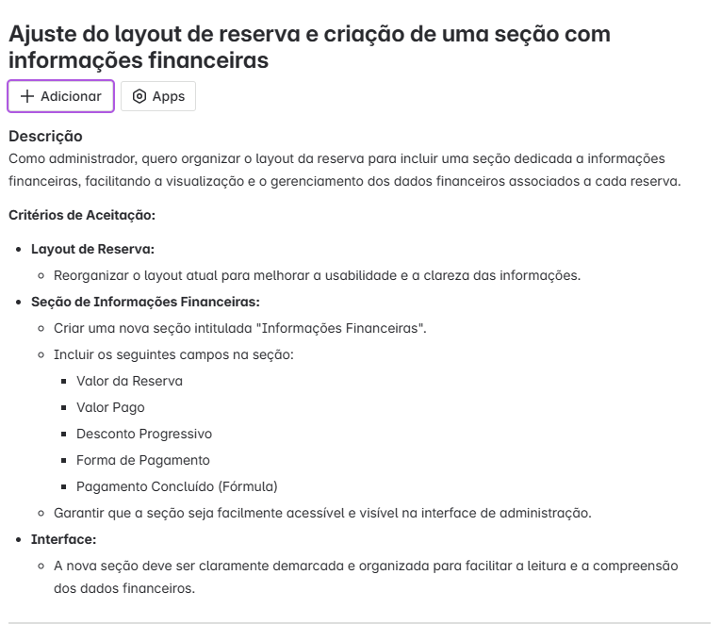
Card 18

Slide 11
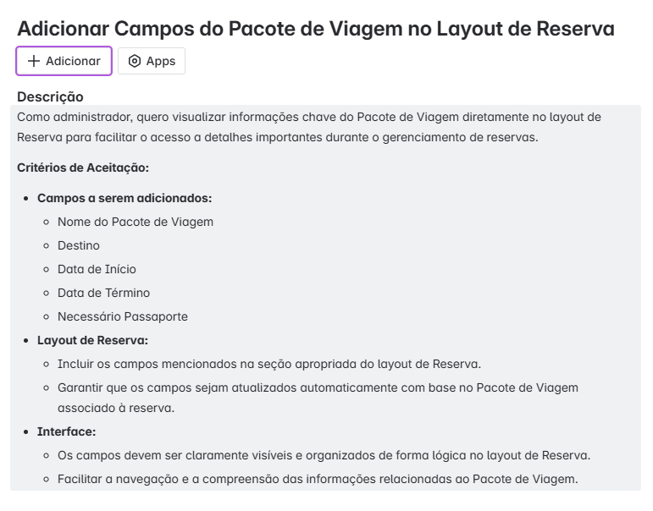
Card 19

Slide 12
MUITO OBRIGADO!

